Slide 1
René Magritte
Οι πίνακές μου δεν σημαίνουν κάτι, επειδή και το μυστήριο δεν σημαίνει κάτι – είναι απλά άγνωστο

Slide 2
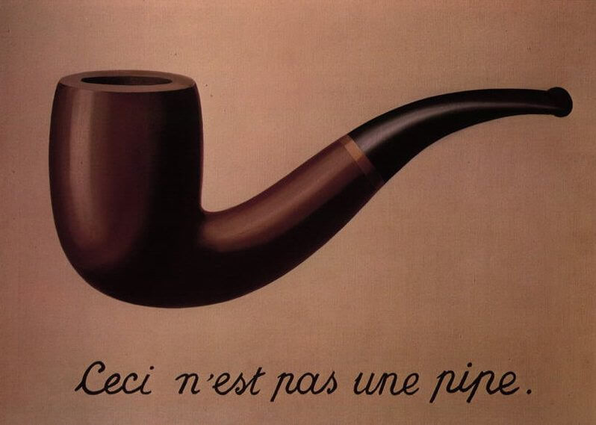

Slide 3
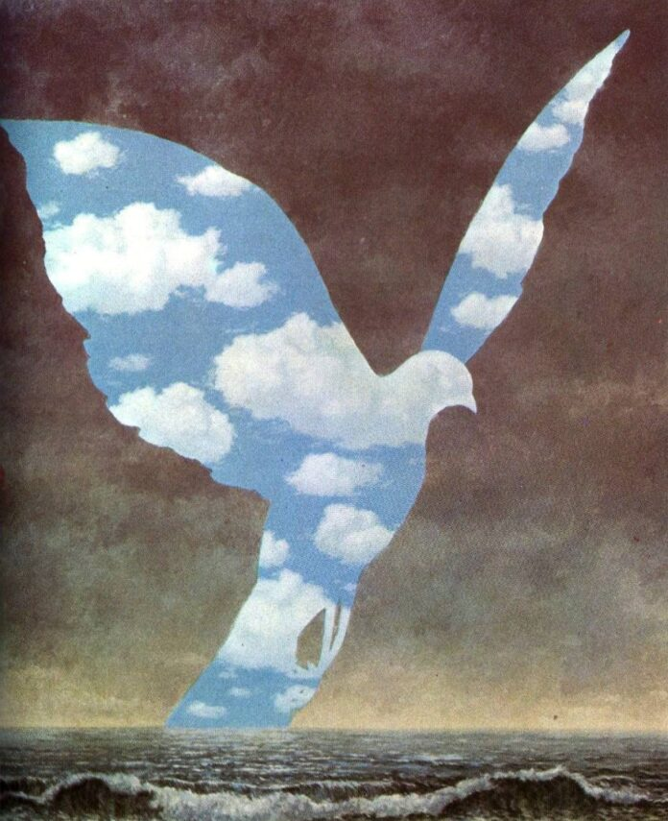

Slide 4
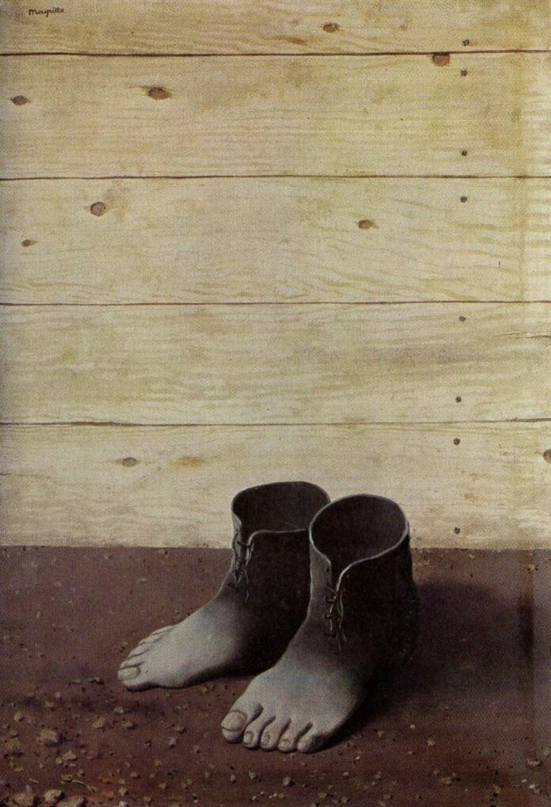

Slide 5
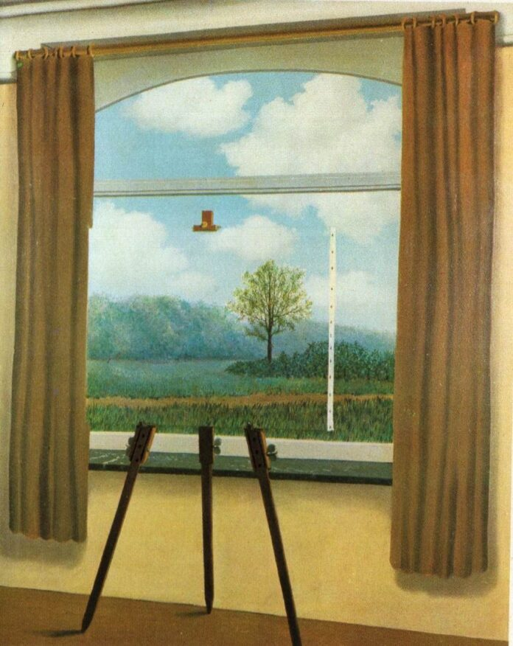

Slide 6
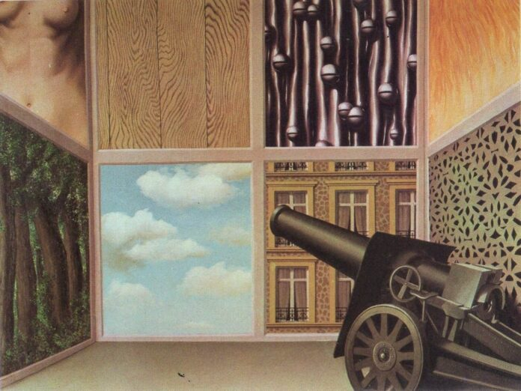

Slide 7
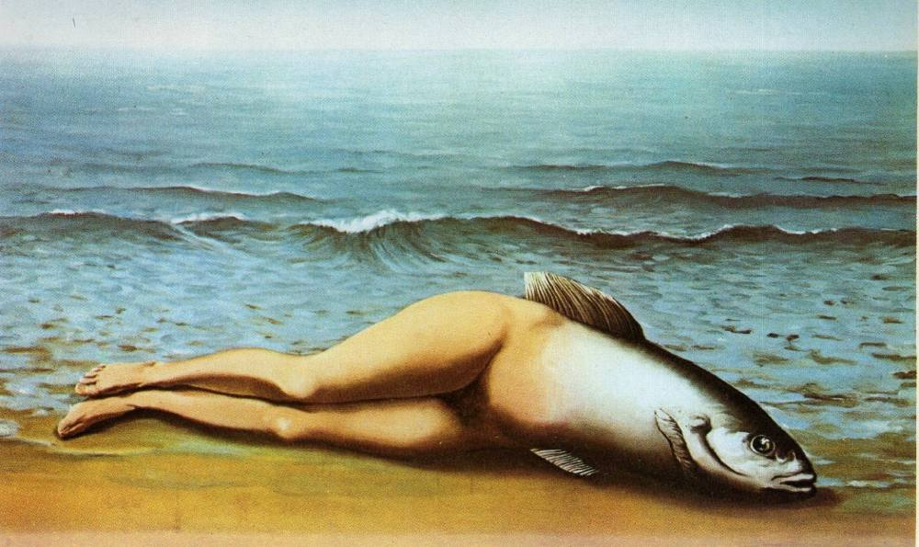

Slide 8


Slide 9
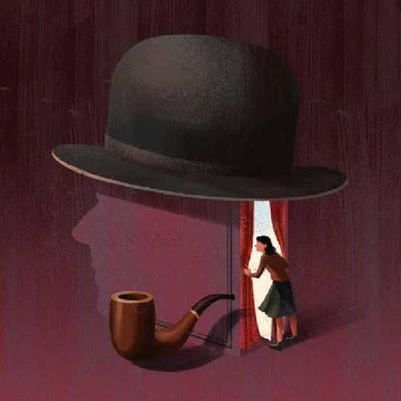

Slide 10
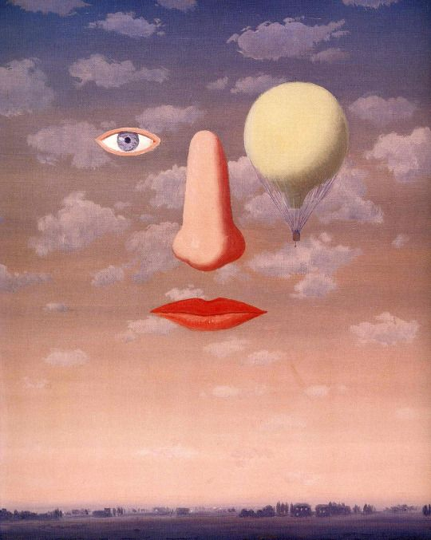

Slide 11
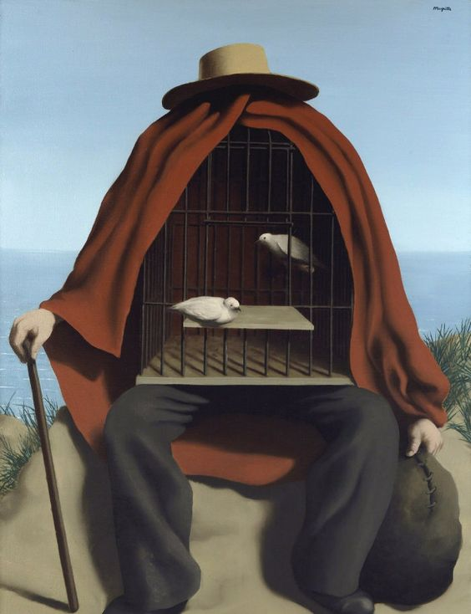

Slide 12
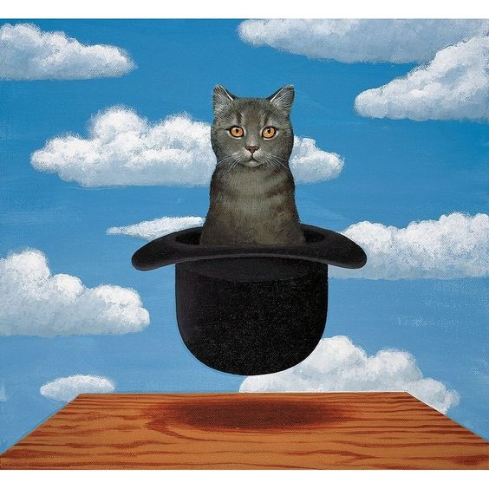

Slide 13
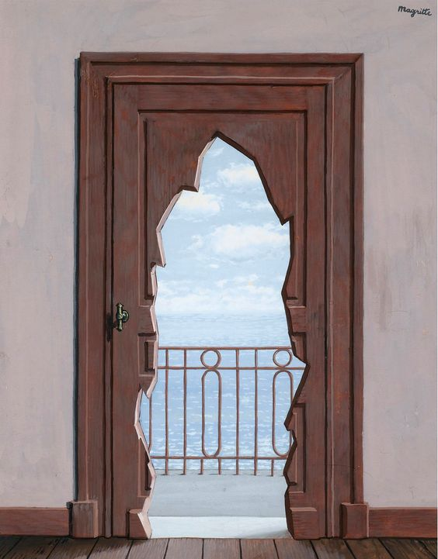

Slide 14
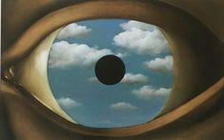

Slide 15
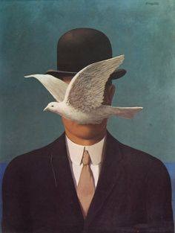

Slide 16
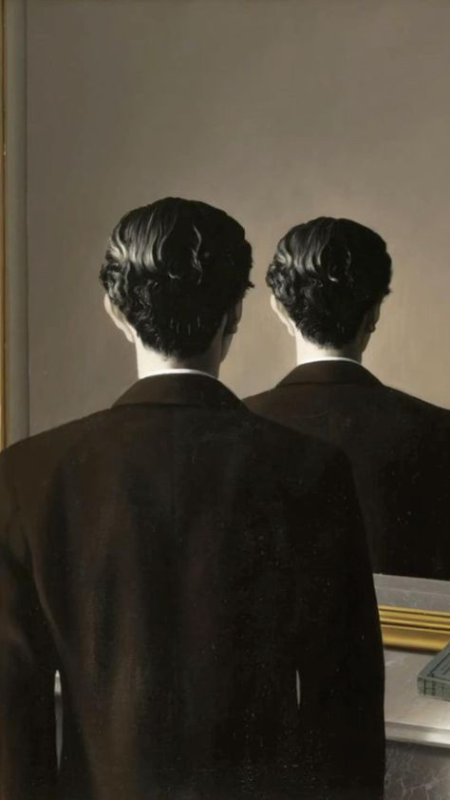

Slide 17
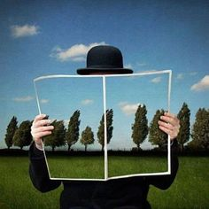

Slide 18
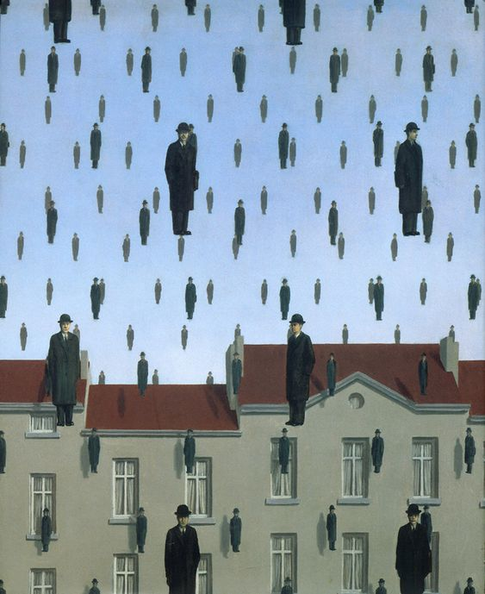

Slide 19


Slide 20
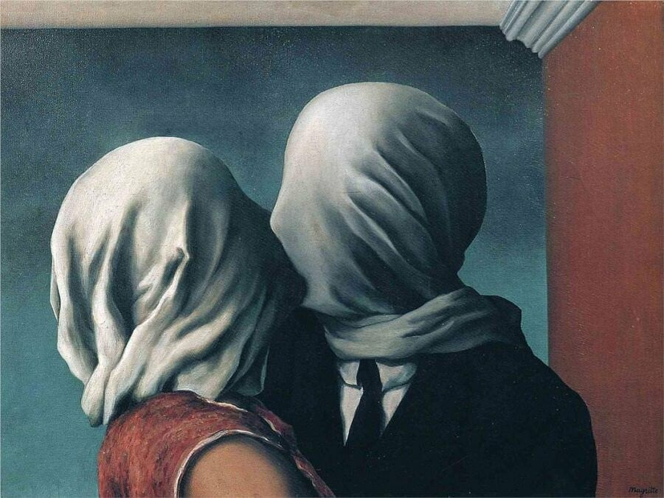

Slide 21
Ό,τι βλέπουμε κρύβει ένα άλλο πράγμα,
πάντα θέλουμε να δούμε τι είναι κρυμμένο
πίσω από αυτό που βλέπουμε …

Slide 22
Tέλος παρουσίασης

